Slide 1

Normalización de las Bases de Datos

Slide 2
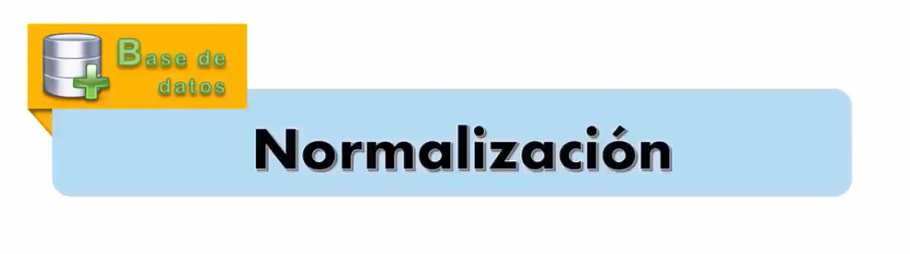

Slide 3
Problemas en el diseño de los modelos
Una vez obtenido el esquema relacional resultante del esquema entidad/relación que representa la base de datos, normalmente tendremos una buena base de datos. Pero otras veces, debido a fallos en el diseño o a problemas indetectables, tendremos un esquema que puede producir una base de datos que incorpore estos problemas:
Redundancia. Se llama así a los datos que se repiten continua e innecesariamente por las tablas de las bases de datos. Cuando es excesiva es evidente que el diseño hay que revisarlo, es el primer síntoma de problemas y se detecta fácilmente.
Ambigüedades. Datos que no clarifican suficientemente el elemento al que representan. Los datos de cada fila podrían referirse a más de un ejemplar de esa tabla o incluso puede ser imposible saber a qué ejemplar exactamente se están refiriendo. Es un problema muy grave y difícil de detectar.
Pérdida de restricciones de integridad. Normalmente debido a dependencias funcionales. Más adelante se explica este problema. Se arreglan fácilmente siguiendo una serie de pasos concretos.
Anomalías en operaciones de modificación de datos. El hecho de que al insertar un solo elemento haya que repetir tuplas en una tabla para variar unos pocos datos. O que eliminar un elemento suponga eliminar varias tuplas necesariamente (por ejemplo que eliminar un cliente suponga borrar seis o siete filas de la tabla de clientes, sería un error muy grave y por lo tanto un diseño terrible).

Slide 4
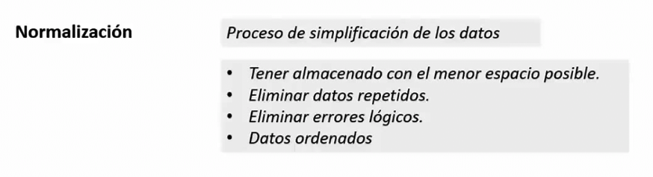
¿Cuál es el objetivo?

Slide 5

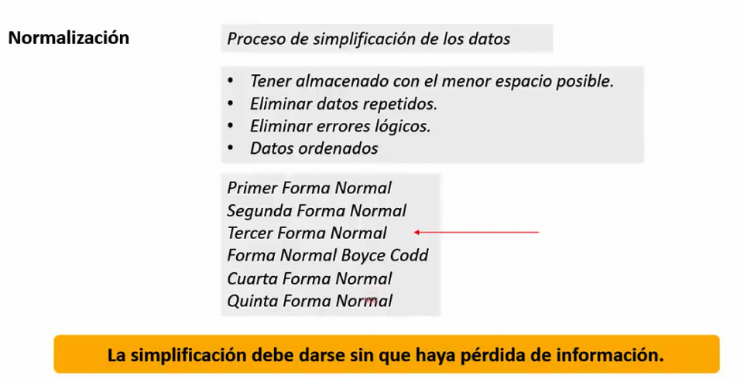
Simplificación de los datos
CONDICIÓN

Slide 6
1 FN
Una tabla está en Primera Forma Normal si:
Todos los atributos son «atómicos». Por ejemplo, en el campo teléfono no tenemos varios teléfonos.
La tabla contiene una clave primaria única. Por ejemplo el DNI para personas, la patente para vehículos o un simple id autoincremental. Si no tiene clave, no es 1FN.
La clave primaria no contiene atributos nulos. No podemos tener filas para las que no haya clave (por ejemplo, personas sin DNI o vehículos sin patente).
No debe existir variación en el número de columnas. Si algunas filas tienen 8 columnas y otras 3, pues no estamos en 1FN.
Los campos no clave deben identificarse por la clave. Es decir, que los campos no clave dependen funcionalmente de la clave. Esto es prácticamente lo mismo que decir que existe clave primaria.
Debe Existir una independencia del orden tanto de las filas como de las columnas, es decir, si los datos cambian de orden no deben cambiar sus significados. Por ejemplo, si en la columna 1 tenemos el primer apellido y en la columna 2 tenemos el segundo, pues no estamos en 1FN. Igualmente si en la tercera fila tenemos el tercer mejor expediente y en la quinta fila el quinto, no estamos en 1FN.

Slide 7
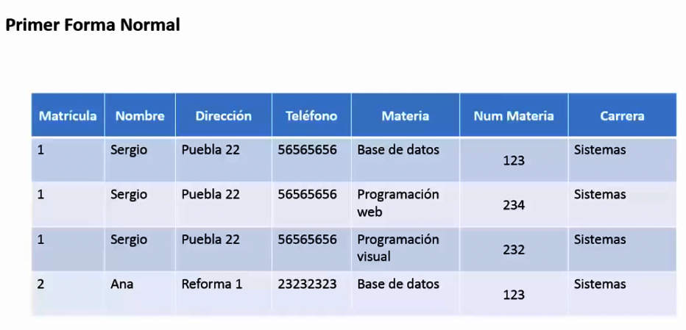
Primera Forma Normal – 1° FN

Slide 8
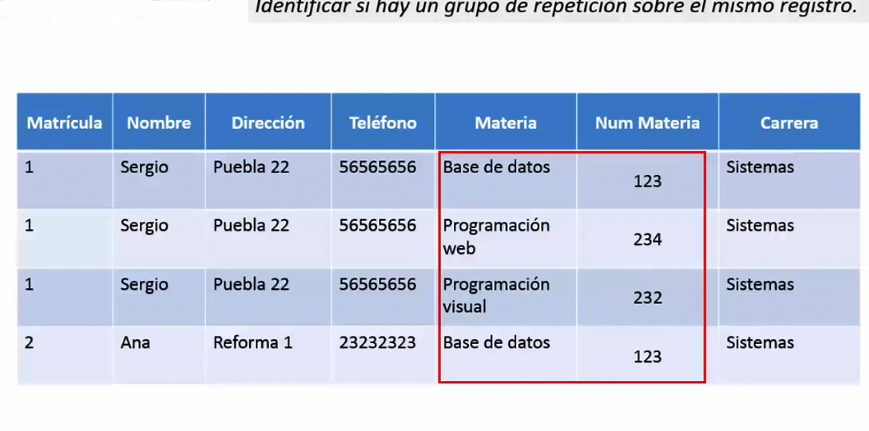
Identificar campos repetidos

Slide 9
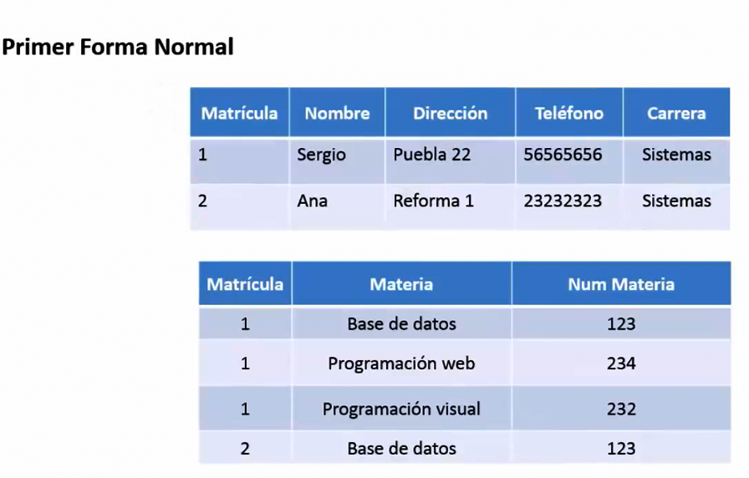
Desplegado de tablas

Slide 10
2 FN
Una tabla está en 2FN si además de estar en 1FN cumple que los atributos no clave depende de TODA la clave principal.
Por ejemplo, si tenemos una tabla con Personas, identificadas por su DNI y recogemos su empresa y dirección de trabajo, la clave sería CUIT-Empresa. Pero nos encontraremos con que una misma persona puede trabajar en varias empresas. Y vemos que la dirección de trabajo no depende de TODA la clave primaria, sino solo de la empresa. Por lo tanto, no estamos en 2FN

Slide 11
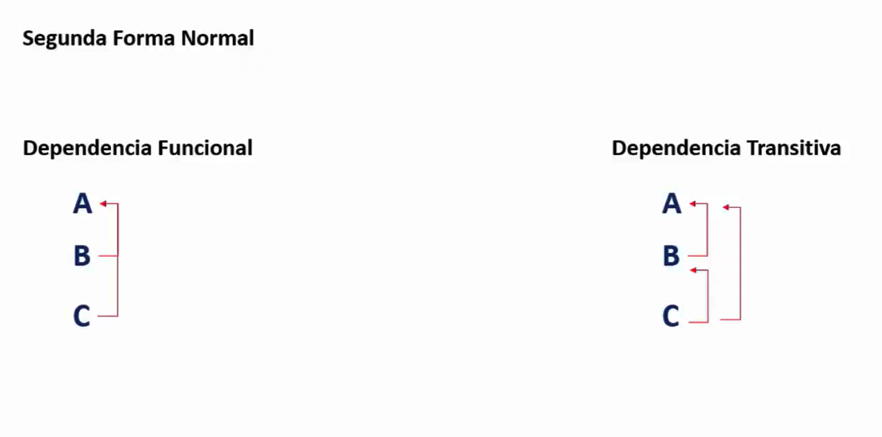
Dependencias

Slide 12
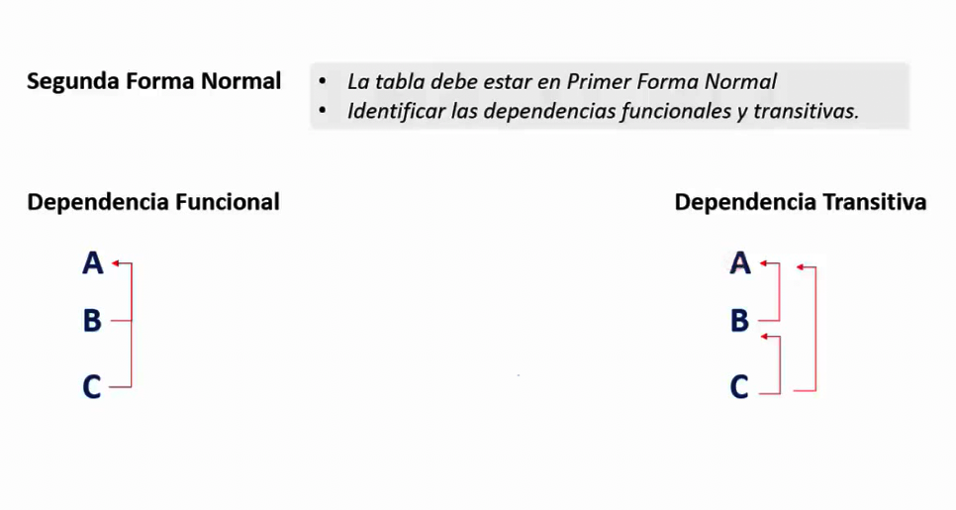
Segunda Forma Normal – 2° FN
CONDICIÓN

Slide 13
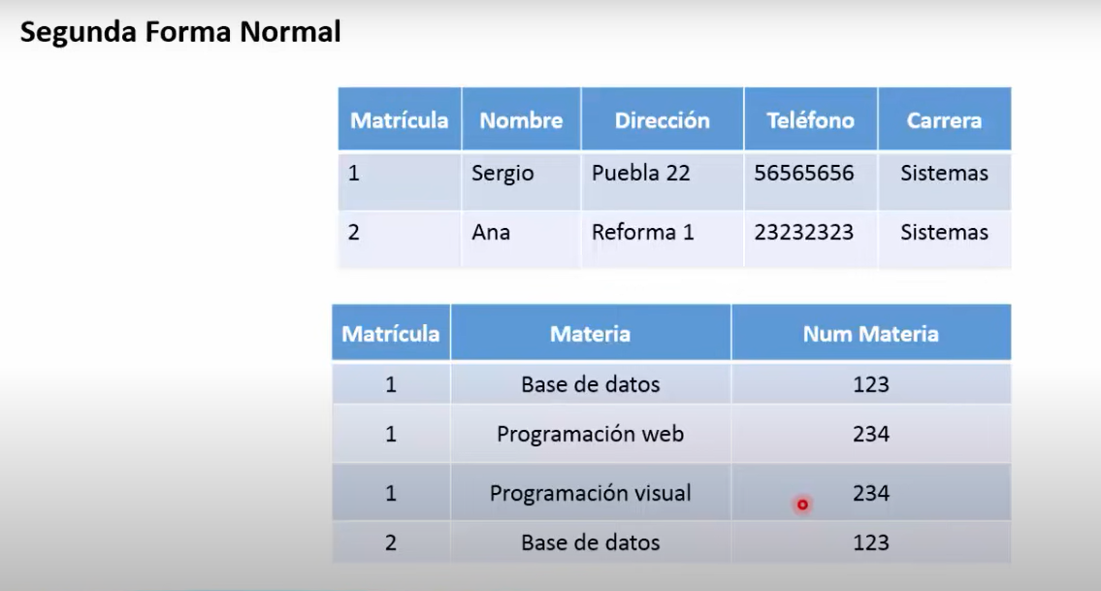
Creación de una tercer tabla

Slide 14
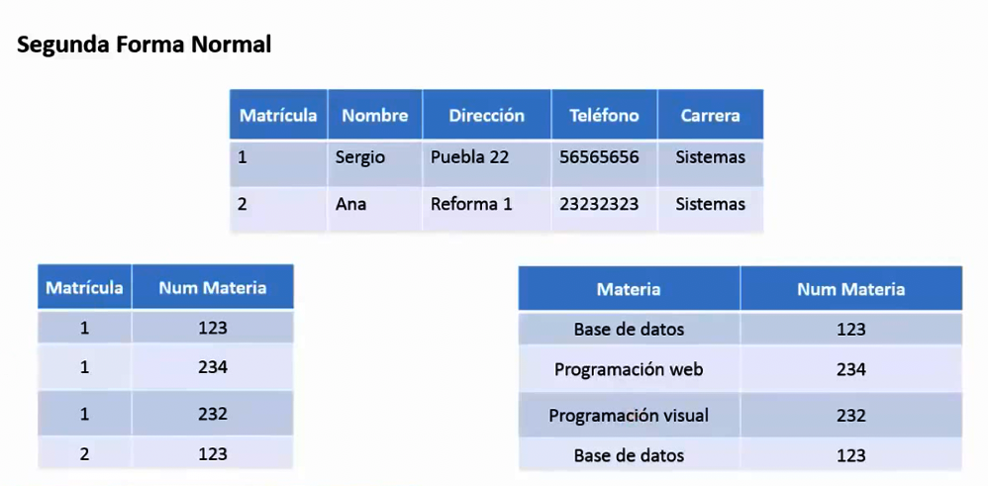
Creación de una tercer tabla

Slide 15
3 FN
Una tabla está en 3FN si además de estar en 2FN no existe ninguna dependencia transitiva entre los atributos que no son clave.
Como dijo Bill Kent, «todo atributo no clave debe proporcionar información sobre la clave, sobre toda la clave y nada más que la clave… con la ayuda de Codd».

Slide 16
Tercera FN – Identificar atributos
No claves, no relacionados.

Slide 17
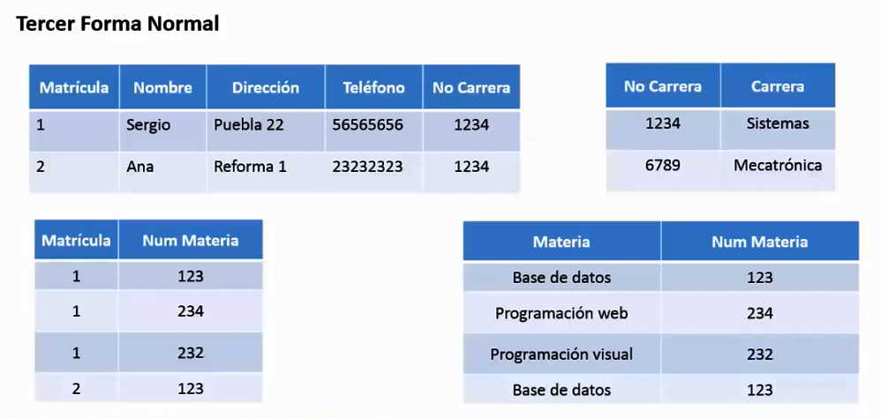
Tercera Forma Normal – 3° FN

Slide 18
Caso práctico
El centro de estudiantes del IPET 266, organiza frecuentemente “eventos” para recaudar fondos para la institución. Por ejemplo, venta de locro, bingo, campeonatos deportivos, etc.
Es por ello que desean almacenar en una base de datos toda esa información con la finalidad de poder hacer un balance de los ingresos / egresos obtenidos por cada evento o período de tiempo.
Cuando se organiza un evento, lo primero que deben hacer es registrar dicho evento, el mismo tendrá un nombre, descripción, fecha de inicio y duración.
Este evento recibe donaciones, a través de cupón de inscripción (a campeonato, bingo, o bono para cambiar por locro, etc). Dado ello cada vez que alguien hace una donación, se registran los datos de la persona, de ella nos interesa el nombre, apellido, teléfono, doc y tipo de doc, además debemos registrar el ingreso del dinero, del cual se almacenará la fecha, el monto, la persona que realizó la donación y el evento sobre el que se realizó dicha donación.
Todo evento genera también egresos de dinero, por ejemplo en un campeonato deportivo, se gasta en premios y trofeos, en un bingo se gasta en los cartones y en una locreada se gasta en los ingredientes y material descartable, es por ello que por cada evento se desea registrar fecha en que hubo un egreso, evento que generó dicho egreso de dinero, monto y descripción.
Es importante que con la información recolectada se pueda realizar un balance de los ingresos obtenidos por cada evento, así como también por un período de tiempo.

Slide 19
